Slide 1


Slide 2
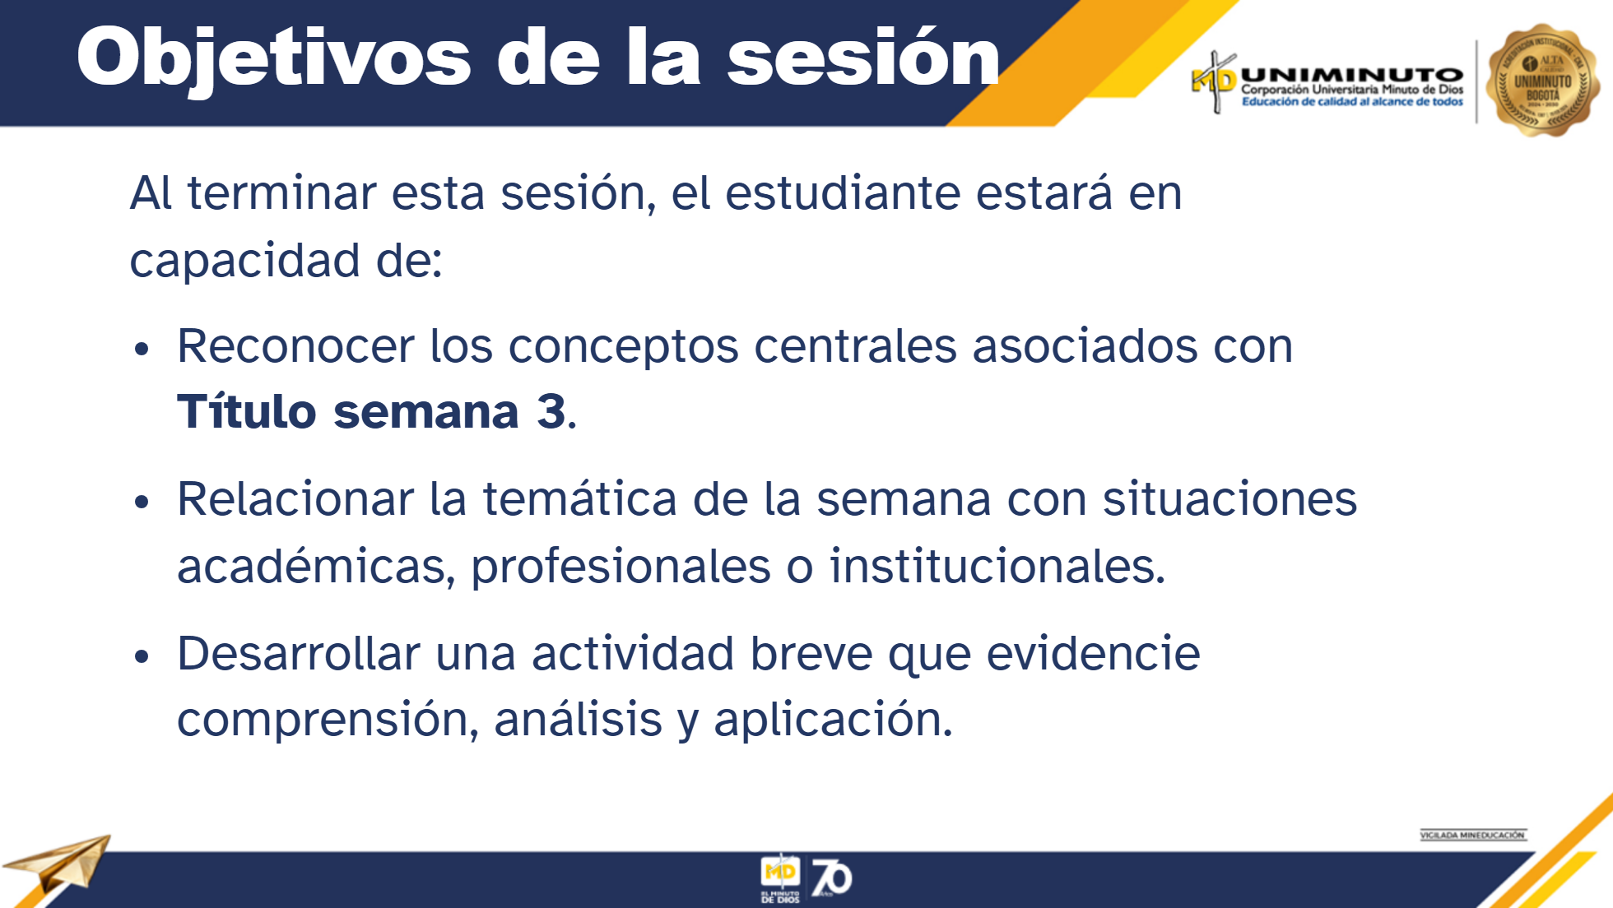
Notes:
Notas del presentador:
Presentar los objetivos como una ruta de trabajo. Conectar cada objetivo con la actividad o evaluación de la semana para que el estudiante comprenda el sentido formativo de la sesión.

Slide 3
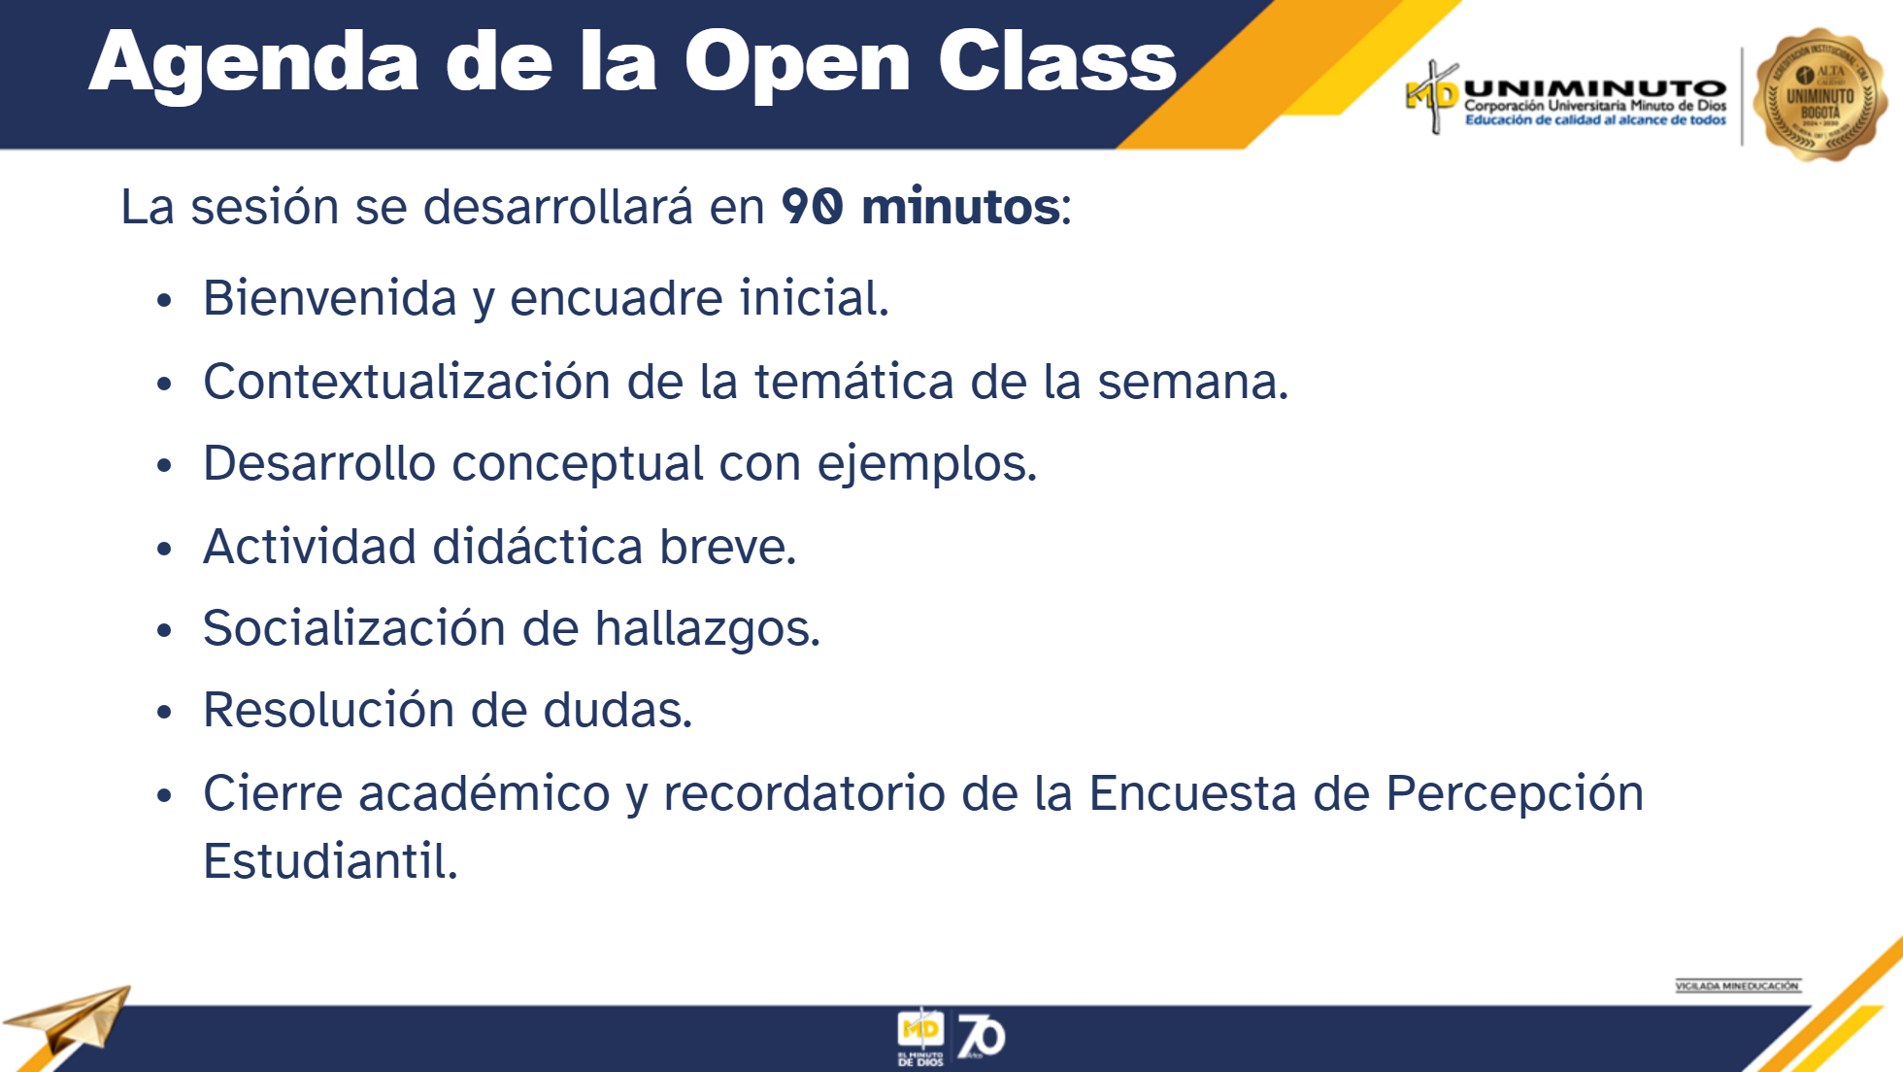
Notes:
Notas del presentador:
Recordar la tolerancia máxima de cinco minutos para iniciar. Mantener la actividad didáctica en un tiempo máximo aproximado de veinte minutos y reservar un bloque final para preguntas.

Slide 4
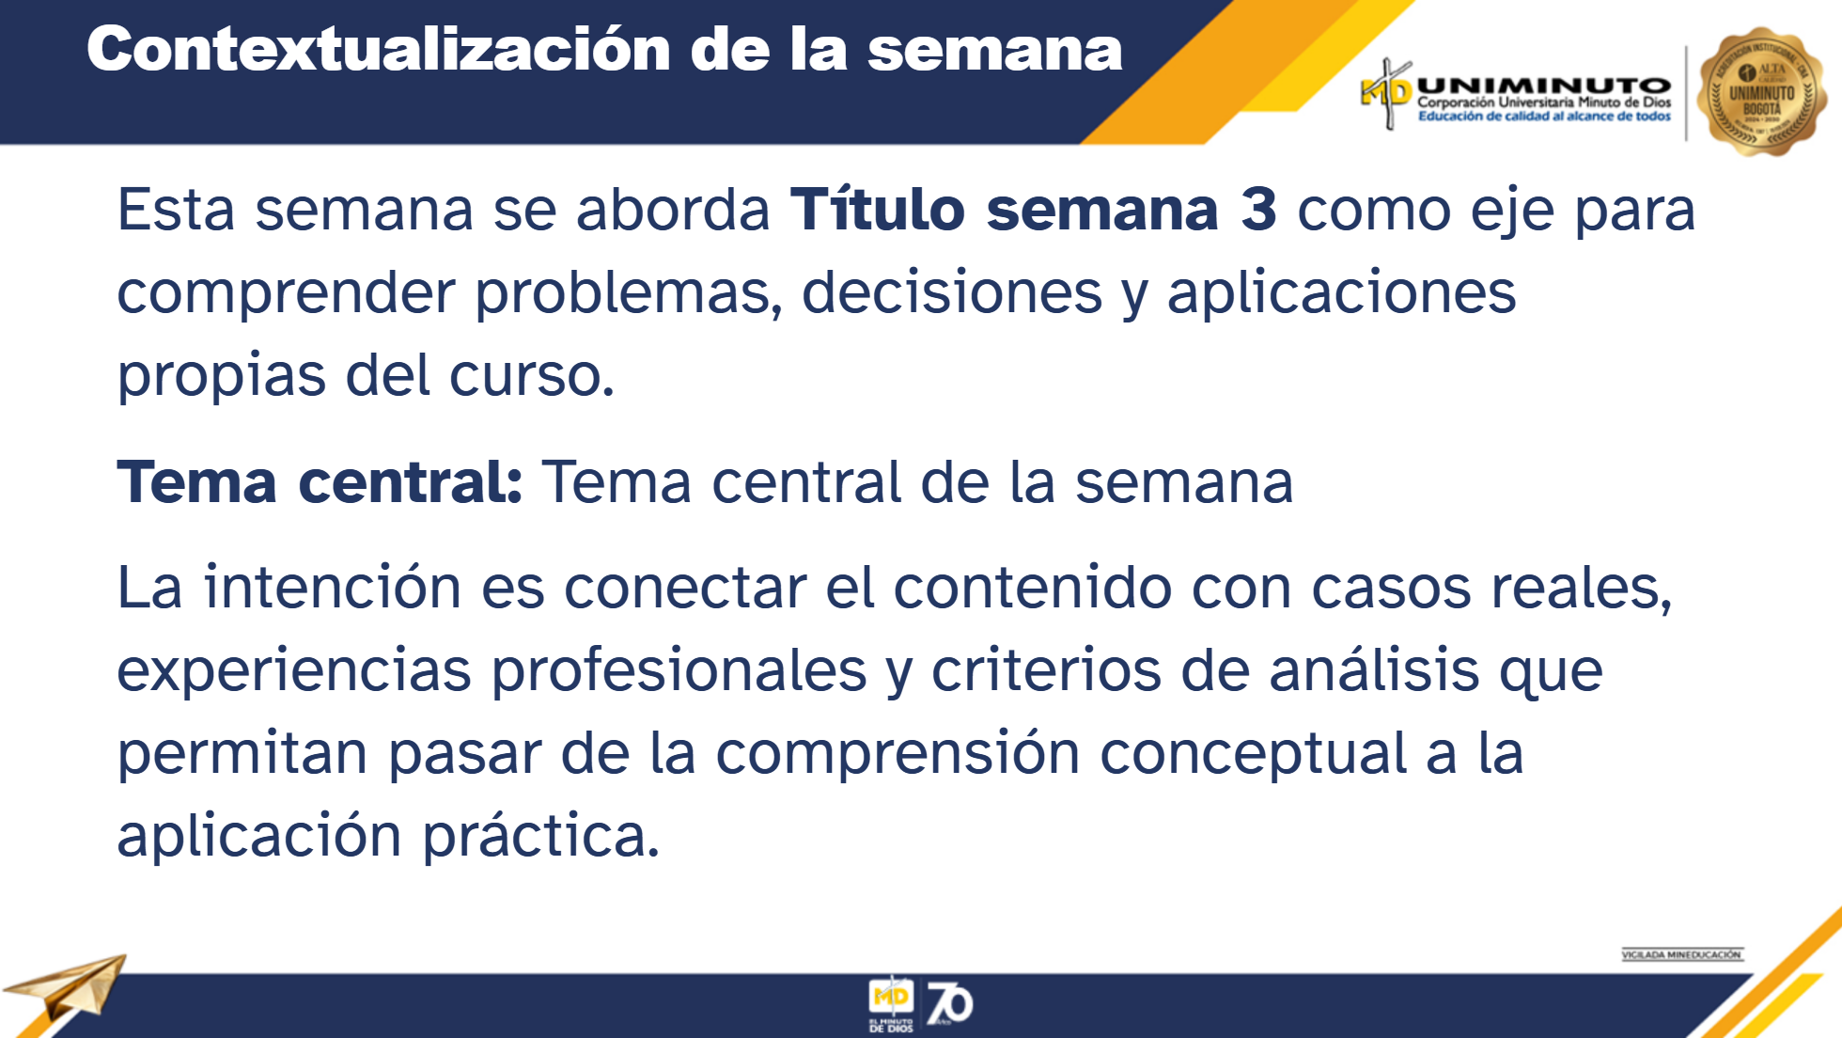
Notes:
Notas del presentador:
Iniciar con una pregunta detonante o un ejemplo cercano al contexto del grupo. Evitar una exposición únicamente teórica: llevar el tema hacia decisiones, consecuencias, riesgos, oportunidades o productos concretos.

Slide 5
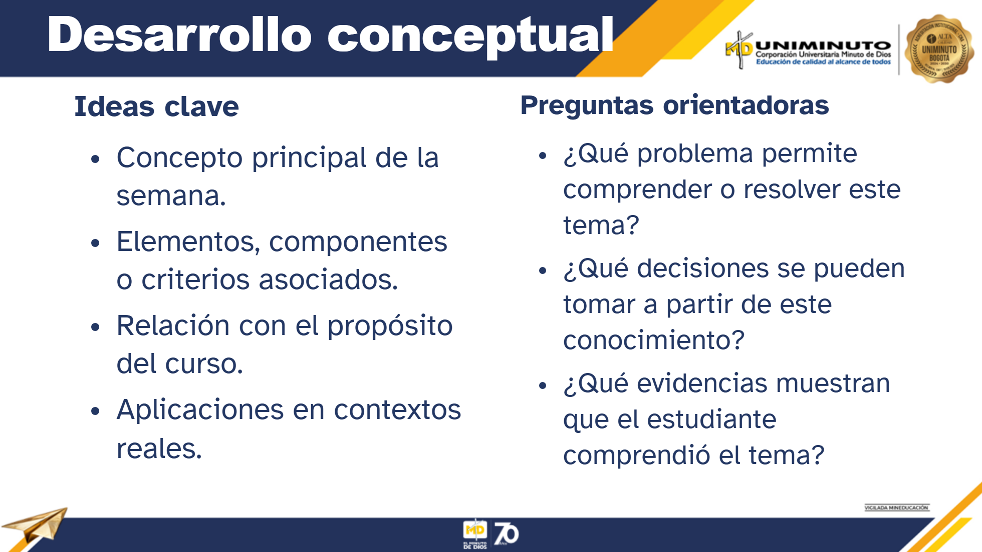
Notes:
Notas del presentador:
Usar esta diapositiva para organizar la explicación central. Reemplazar los puntos por los conceptos específicos del curso y de la semana.

Slide 6
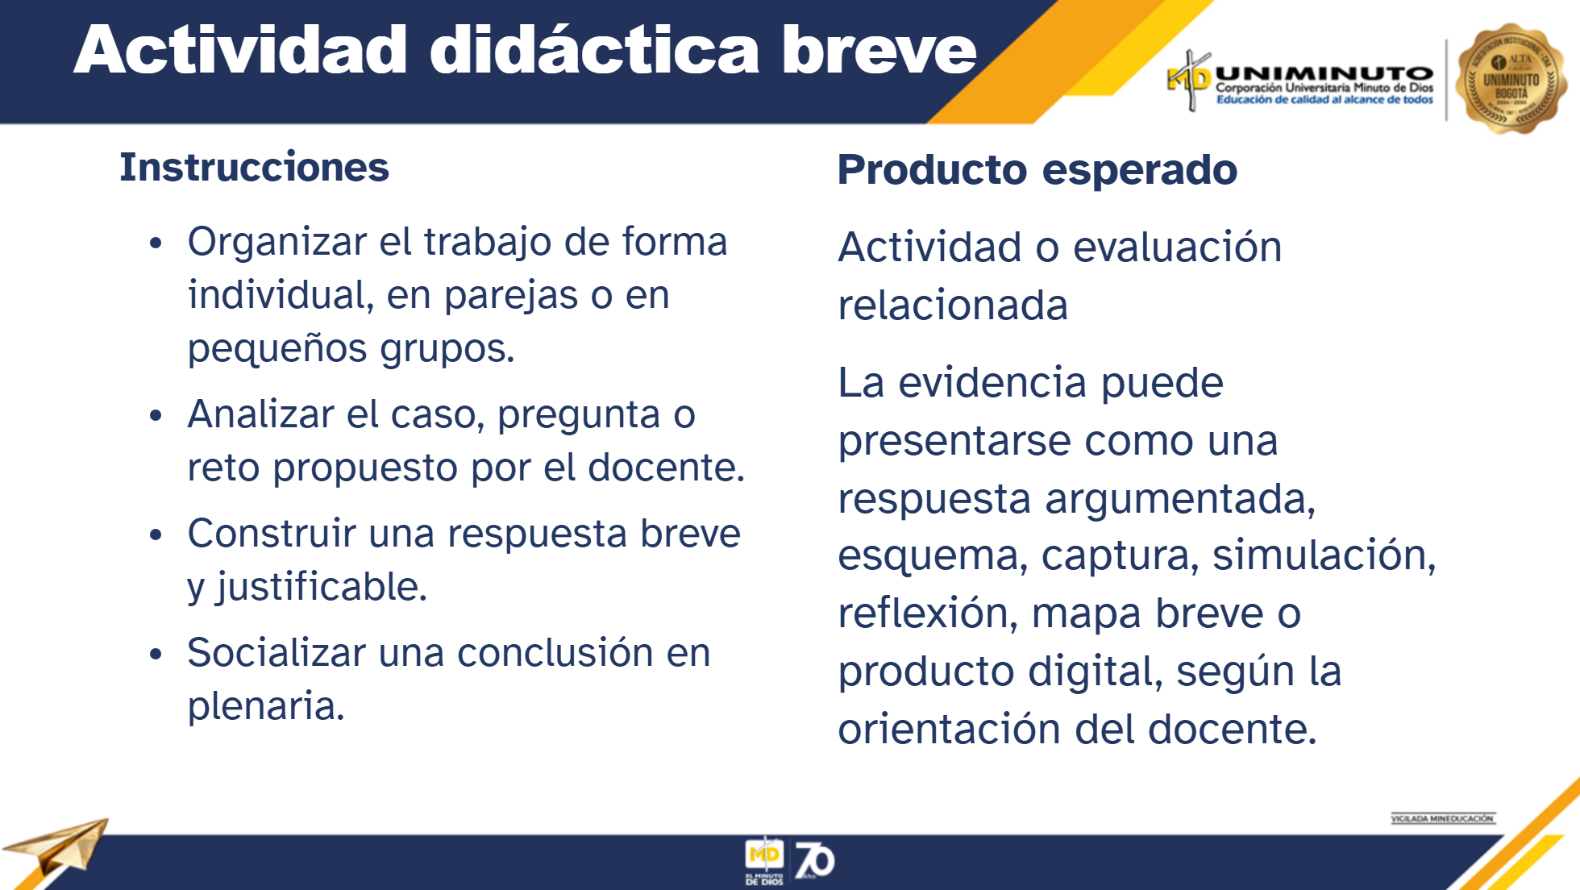
Notes:
Notas del presentador:
Controlar el tiempo de la actividad. Se recomienda no superar veinte minutos para conservar espacio de socialización y dudas.

Slide 7
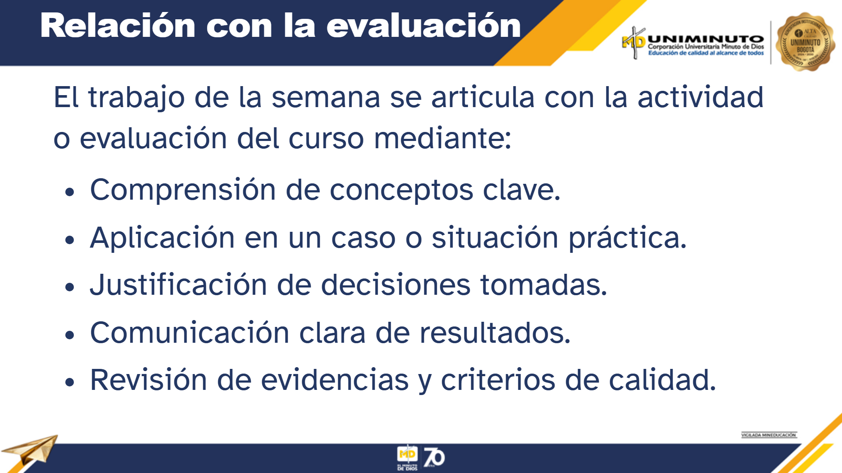
Notes:
Notas del presentador:
Explicar qué debe cuidar el estudiante para avanzar en la actividad evaluativa. Precisar si se requiere entrega en aula virtual, participación en foro, documento, evidencia audiovisual, práctica o cuestionario.

Slide 8
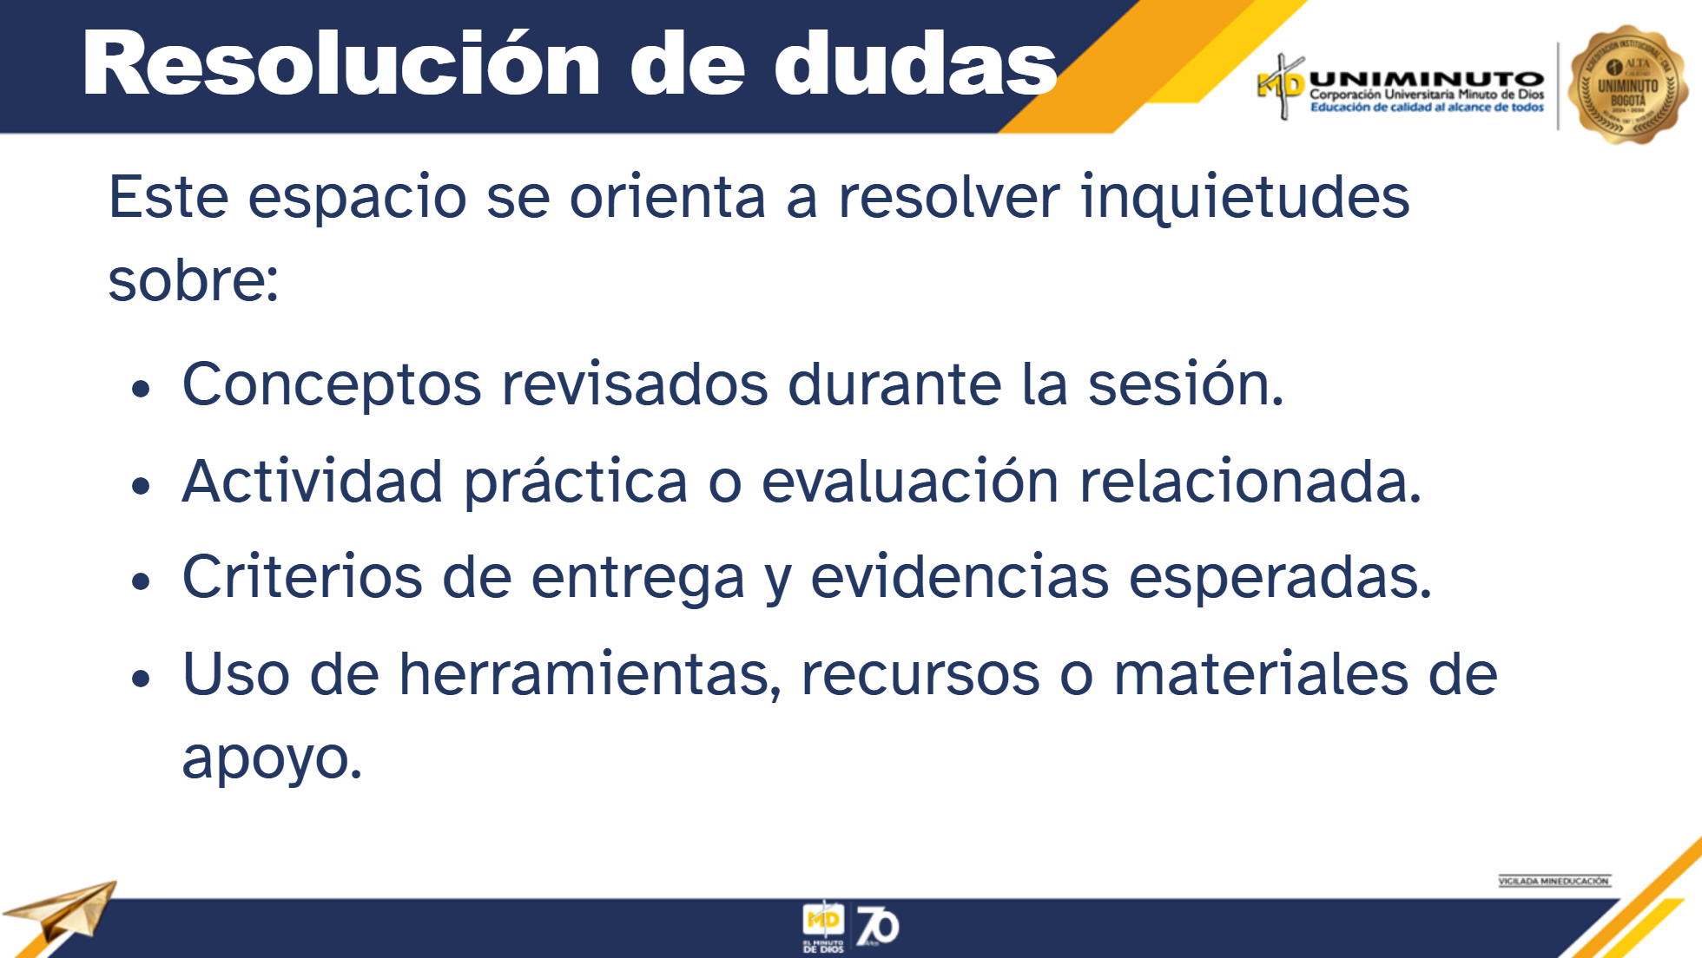
Notes:
Notas del presentador:
Mantener este bloque dentro de un máximo aproximado de quince minutos. Priorizar dudas que afecten la comprensión del tema o la entrega de la actividad.

Slide 9

Notes:
Notas del presentador:
Cerrar con una síntesis de tres ideas centrales, recordar el compromiso académico de la semana e invitar a diligenciar la Encuesta de Percepción Estudiantil cuando aplique.

